Slide 1

STANDAR BIAYA KELUARAN KHUSUS BPSDM KEMENDAGRI TAHUN 2019
JAKARTA, 4 FEBRUARI 2019

Slide 2
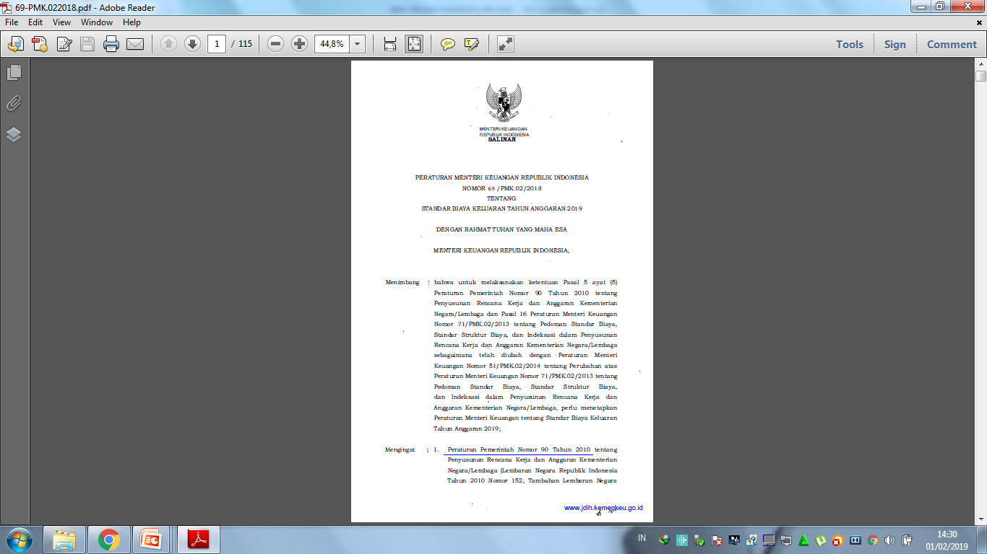
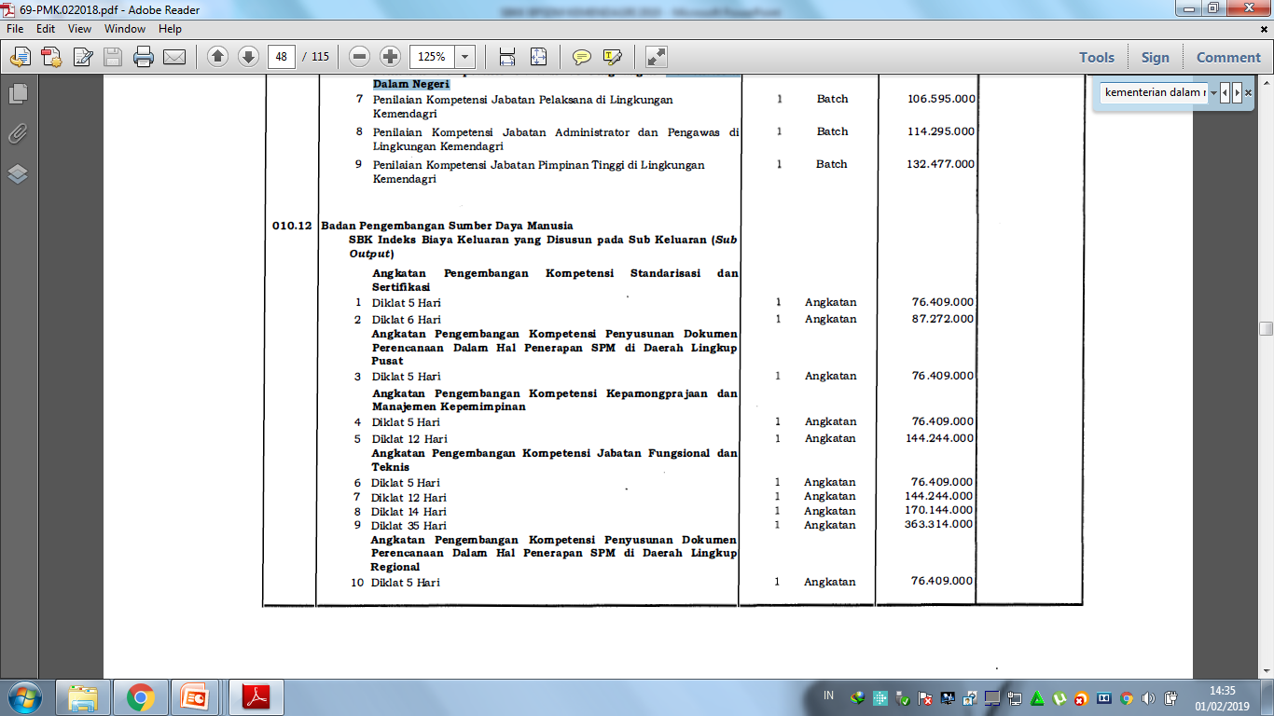
DASAR HUKUM
PERATURAN MENTERI KEUANGAN REPUBLIK INDONESIA NOMOR 69/PMK.02/2018 TENTANG STANDAR BIAYA KELUARAN TAHUN ANGGARAN 2019

Slide 3
SBKK
STANDAR BIAYA KELUARAN KHUSUS TAHUN ANGGARAN 2019 ADALAH BESARAN BIAYA YANG DITETAPKAN UNTUK MENGHASILKAN KELUARAN (OUTPUT)/ SUB KELUARAN ( SUB OUTPUT) TAHUN ANGGARAN 2019
SBKK MEMPUNYAI KEKUATAN HUKUM YANG SAMA DENGAN SBM
RINCIAN SBKK SECARA TEMPLATE DIMASUKKAN KE DALAM APLIKASI SBKK YANG SECARA LANGSUNG TERINTEGRASI DENGAN APLIKASI RKA
ITEM-ITEM YANG TIDAK TERCANTUM DI DALAM SBM ITULAH YANG DIUSULKAN MENJADI SBKK SEHINGGA SAH UNTUK DILAKSANAKAN DENGAN ASAS KEPATUTAN DAN RASIONAL
SBKK AKAN DIMONITOR DAN DI EVALUASI OLEH DJA KEMENKEU ATAS REALISASINYA
SBKK HARUS DILAKSANAKAN SESUAI DENGAN YANG TERCANTUM DALAM PMK DAN RKA-KL.

Slide 4
LANJUTAN...
USULAN REVISI YANG MENCANTUMKAN RDK DALAM DIKLAT SBKK MAKA DIKLAT DIMAKSUD SUDAH KELUAR DARI SBKK (RAB MENJADI TANGGUNGJAWAB PPK DAN PPTK).
RAPAT DI DALAM KANTOR DI LUAR JAM KERJA PADA HARI KERJA (RDK) HARUS MENGIKUTI SYARAT-SYARAT (SESUAI SBM TAHUN 2019) SEBAGAI BERIKUT:
DIHADIRI PESERTA DARI ESELON II LAINNYA/ESELON I LAINNYA/KEMENTERIAN NEGARA/LEMBAGA LAINNYA/ INSTANSI PEMERINTAH/MASYARAKAT; DAN
DILAKSANAKAN MINIMAL 3 (TIGA) JAM DI LUAR JAM KERJA PADA HARI KERJA
CATATAN:
SATUAN BIAYA UANG SAKU RAPAT DI DALAM KANTOR BELUM TERMASUK KONSUMSI RAPAT.
TERHADAP PESERTA RAPAT TIDAK DIBERIKAN UANG LEMBUR DAN UANG MAKAN LEMBUR.
BAGI PESERTA YANG BERASAL DARI LUAR UNIT PENYELENGGARA DAPAT DIBERIKAN UANG TRANSPORT SEPANJANG KRITERIA PEMBERIAN UANG TRANSPORT TERPENUHI.
PEMBERIAN SATUAN BIAYA DIMAKSUD DAPAT DIBERIKAN MAKSIMAL 1 (SATU) KALI PER ORANG PER HARI.
DALAM RANGKA EFISIENSI ANGGARAN UNTUK PELAKSANAAN KEGIATAN RAPAT DI DALAM KANTOR, KPA HARUS TETAP MEMPERTIMBANGKAN PRINSIP-PRINSIP PENGELOLAAN KEUANGAN NEGARA, YAITU TERTIB, TAAT PADA PERATURAN PERUNDANG-UNDANGAN, EFISIEN, EKONOMIS, EFEKTIF, TRANSPARAN, DAN BERTANGGUNGJAWAB DENGAN MEMPERHATIKAN RASA KEADILAN DAN KEPATUTAN.

Slide 5
LANJUTAN...
USULAN REVISI YANG MENCANTUMKAN RDK DALAM DIKLAT SBKK MAKA DIKLAT DIMAKSUD SUDAH KELUAR DARI SBKK (RAB MENJADI TANGGUNGJAWAB PPK DAN PPTK).
RAPAT DI DALAM KANTOR DI LUAR JAM KERJA PADA HARI KERJA (RDK) HARUS MENGIKUTI SYARAT-SYARAT (SESUAI SBM TAHUN 2019) SEBAGAI BERIKUT:
DIHADIRI PESERTA DARI ESELON II LAINNYA/ESELON I LAINNYA/KEMENTERIAN NEGARA/LEMBAGA LAINNYA/ INSTANSI PEMERINTAH/MASYARAKAT; DAN
DILAKSANAKAN MINIMAL 3 (TIGA) JAM DI LUAR JAM KERJA PADA HARI KERJA
CATATAN:
SATUAN BIAYA UANG SAKU RAPAT DI DALAM KANTOR BELUM TERMASUK KONSUMSI RAPAT.
TERHADAP PESERTA RAPAT TIDAK DIBERIKAN UANG LEMBUR DAN UANG MAKAN LEMBUR.
BAGI PESERTA YANG BERASAL DARI LUAR UNIT PENYELENGGARA DAPAT DIBERIKAN UANG TRANSPORT SEPANJANG KRITERIA PEMBERIAN UANG TRANSPORT TERPENUHI.
PEMBERIAN SATUAN BIAYA DIMAKSUD DAPAT DIBERIKAN MAKSIMAL 1 (SATU) KALI PER ORANG PER HARI.
DALAM RANGKA EFISIENSI ANGGARAN UNTUK PELAKSANAAN KEGIATAN RAPAT DI DALAM KANTOR, KPA HARUS TETAP MEMPERTIMBANGKAN PRINSIP-PRINSIP PENGELOLAAN KEUANGAN NEGARA, YAITU TERTIB, TAAT PADA PERATURAN PERUNDANG-UNDANGAN, EFISIEN, EKONOMIS, EFEKTIF, TRANSPARAN, DAN BERTANGGUNGJAWAB DENGAN MEMPERHATIKAN RASA KEADILAN DAN KEPATUTAN.

Slide 6
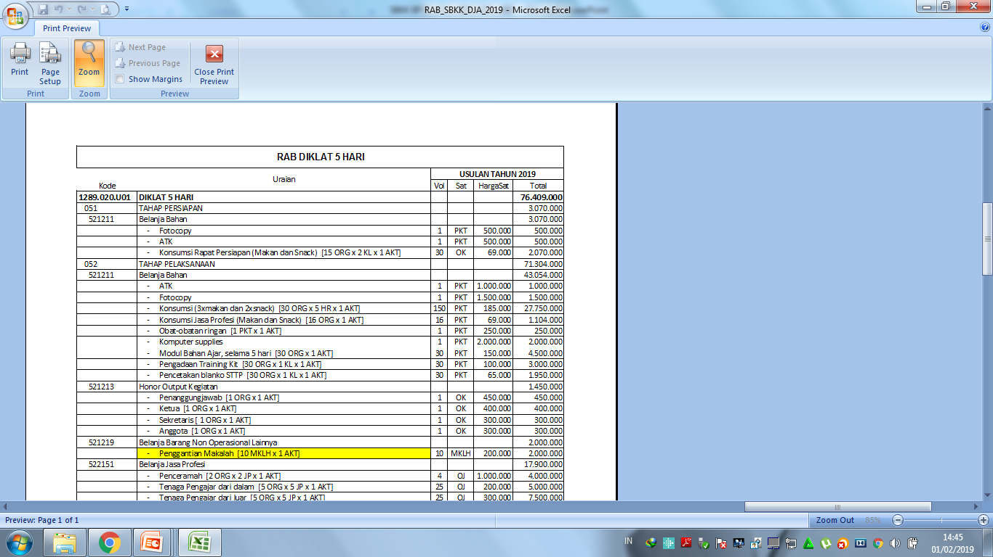
RAB DIKLAT 5 HARI (SBKK)

Slide 7
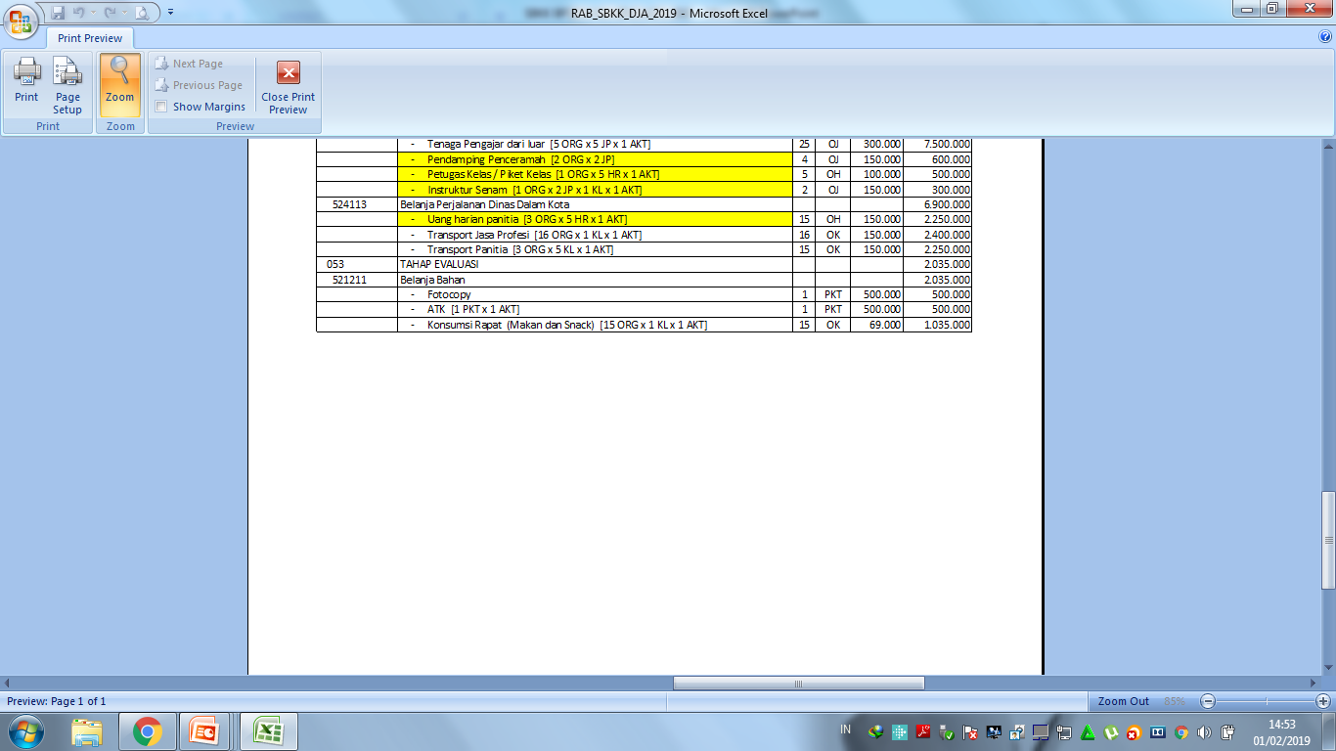
LANJUTAN....
: POTENSI USULAN REVISI ANGGARAN

Slide 8
SELESAI

